Slide 1
Convolutional Neural Network
Phạm Quang huy

Slide 2
I. Input image
- Ảnh màu 64*64 được biểu diễn dưới dạng 1 tensor 64*64*3. Nên để biểu thị hết nội dung của bức ảnh thì cần truyền vào input layer tất cả các pixel (64*64*3 = 12288). Nghĩa là input layer giờ có 12288 nodes.
- Giả sử số lượng node trong hidden layer 1 là 1000. Số lượng weight W giữa input layer và hidden layer 1 là 12288*1000 = 12288000, số lượng bias là 1000 => tổng số parameter là: 12289000. Đấy mới chỉ là số parameter giữa input layer và hidden layer 1, trong model còn nhiều layer nữa, và nếu kích thước ảnh tăng, ví dụ 512*512 thì số lượng parameter tăng cực kì nhanh
=> Áp dụng phép tính convolution vào layer trong neural network ta có thể giải quyết được vấn đề lượng lớn parameter mà vẫn lấy ra được các đặc trưng của ảnh.

Slide 3
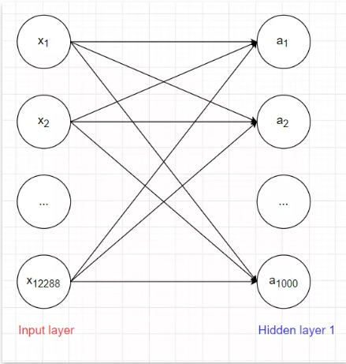

Slide 4
II. Convolution Neural Network
2.1 Convolutional Layer
- Mục đích của phép tính convolution trên ảnh là làm mở, làm nét ảnh; xác định các đường;… Mỗi kernel khác nhau thì sẽ phép tính convolution sẽ có ý nghĩa khác nhau
- Convolutional Layer là một tập các feature map và mỗi feature map này là một bản scan của input ban đầu, nhưng được trích xuất ra các feature/đặc tính cụ thể

Slide 5
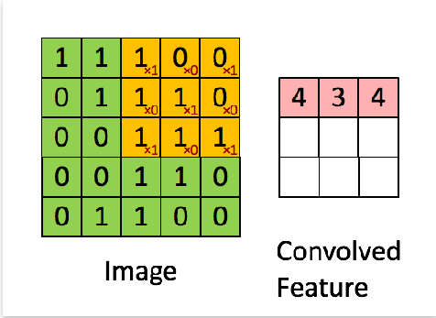
II. Convolution Neural Network
- Scan như thế nào thì lại dựa vào Convolution Filter hay kernel. Đây là một ma trận sẽ quét qua ma trận dữ liệu đầu vào, từ trái qua phải, trên xuống dưới, và nhân tương ứng từng giá trị của ma trận đầu vào mà ma trận kernel rồi cộng tổng lại, đưa qua activation funciton (sigmoid, relu, elu, ... ), kết quả sẽ là một con số cụ thể, tập hợp các con số này lại là 1 ma trận nữa, chính là feature map

Slide 6
II. Convolution Neural Network
2.2 Stride and Padding
- Stride là khoảng cách giữa 2 kernel khi quét. Với stride = 1, kernel sẽ quét 2 ô ngay cạnh nhau, nhưng với stride = 2, kernel sẽ quét ô số 1 và ô số 3. Bỏ qua ô ở giữa. Điều này nhằm tránh việc lặp lại giá trị ở các ô bị quét
- Chúng ta chọn stride và size của kernel càng lớn thì size của feature map càng nhỏ, một phần lý do đó là bởi kernel phải nằm hoàn toàn trong input. Có một cách để giữ nguyên kích cỡ của feature map so với ban đầu. Đấy là Padding. Khi ta điều chỉnh padding = 1, tức là ta đã thêm 1 ô bọc xung quanh các cạnh của input, muốn phần bọc này càng dày thì ta cần phải tăng padding lên

Slide 7
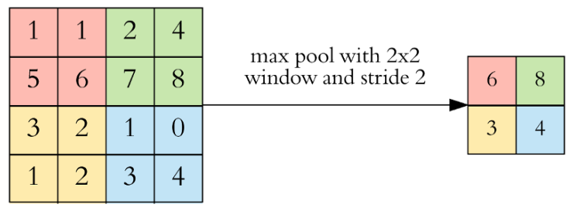
II. Convolution Neural Network
2.3 Pooling
- Mục đích của pooling rất đơn giản, nó làm giảm số hyperparameter mà ta cần phải tính toán, từ đó giảm thời gian tính toán, tránh overfitting. Loại pooling ta thường gặp nhất là max pooling, lấy giá trị lớn nhất trong một pooling window.
- Pooling hoạt động gần giống với convolution, nó cũng có 1 cửa sổ trượt gọi là pooling window, cửa sổ này trượt qua từng giá trị của ma trận dữ liệu đầu vào (thường là các feature map trong convolutional layer), chọn ra một giá trị từ các gía trị nằm trong cửa sổ trượt (với max pooling ta sẽ lấy giá trị lớn nhất)

Slide 8
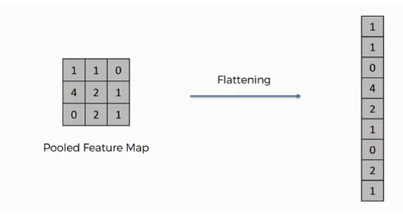
II. Convolution Neural Network
2.4 Fully Connected Layer
- Sau khi ảnh được truyền qua nhiều convolutional layer và pooling layer thì model đã học được tương đối các đặc điểm của ảnh (ví dụ mắt, mũi, khung mặt,…) thì tensor của output của layer cuối cùng, kích thước H*W*D, sẽ được chuyển về 1 vector 1 chiều kích thước (H*W*D).
- Sau đó ta dùng các fully connected layer để kết hợp các đặc điểm của ảnh để ra được output của model.

Slide 9
II. Convolution Neural Network
2.5 Output
- Số neuron của layer này phụ thuộc vào số output mà ta muốn tìm ra. Giả sử với tập dữ liêu MNIST chẳng hạn, ta có tập các số viết tay từ 0 -> 9. Vậy output sẽ có số neuron là 10.

Slide 10
KẾT THÚC

